Slide 1


Slide 2
يسرمكتب التعليم بوسط جازان ممثلا في وحدة التوجيه والارشاد استضافة طالبات مدارس مرحلتي المتوسطة والثانوية لحضور اللقاء المنعقد في قاعة الإجتماعات في المكتب

Slide 3

( لقاء) أثر القيم في نفوس الطالبات

Slide 4


تعارف

Slide 5


في التعارف تألف
(( الأرواح جنود مجندة , ماتعارف منها أئتلف , وماتنافر منها اختلف ))
نماذج من العبارات الايجابية
نتعارف لنتألف

Slide 6

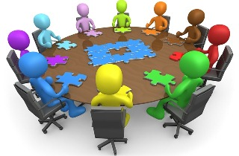



بعض الأساليب المستخدمة في البرنامج

Slide 7




اتفاقية التدريب

Slide 9

القيم التربوية وتطبيقاتها العملية
في حياتنا

Slide 10

سبق أن نفذت لك برامج كثيرة في نفس المجال
ما الجديد في هذا البرنامج؟
ماذا يقدم هذا البرنامج؟
وما الاستفادة المرجوة منه؟

Slide 11
أهداف البرنامج

Slide 12
الأهداف
· المساهمة في تحقيق النمو الاجتماعي للمتعلم عن طريق تكوين الشخصية الإسلامية المتكاملة التي تعرف ما لها من حقوق، وما عليها من واجبات
· المساهمة في تحقيق النمو الجسمي للمتعلم، وذلك عن طريق تعويد المتعلم المحافظه على النظافة الشخصية والعامة.
· بناء الشخصية المتكاملة للمتعلم ليصبح إنسانا صالحا يرتبط بوطنه ويعتز به ويضحي من أجله.
· تعريف المتعلم قيم ديننا الإسلامي الحنيف وترجمتها إلى أفعال ومواقف سلوكية.
· ترسيخ القيم الاجتماعية البناءة، كالتعاون، والمنافسة الشريفة، وخدمة المجتمع

Slide 13
· تربية الطالبة على الاعتماد على النفس وتحمل المسؤولية وتعود القيادة والطاعة في المعروف.
· تلبية الحاجات الاجتماعية والنفسية لدى الطالبة كالحاجة إلى الانتماء والصداقة وتحقيق الذات والتقدير ومساعدة المتعلم على التخلص من بعض ما يعانيه من مشاكل كالقلق والاضطراب والانطواء.
· تربية الطالبات وتبصيرهن بشؤون دينهم وتبسيط المفاهيم الإسلامية بما يكفل للجميع أن يوقنوا بأن الإسلام نظام شامل يتناول مظاهر الحياة جميعا.
· العمل على حماية الطالبة من التيارات الإلحادية والأفكار المنحرفة والتقليد السلبي.

Slide 14
مساعدة المتعلمين على تقويم أنفسهم حتى يكونوا أقوياء بأجسامهم وأخلاقهم مخلصين حريصين على أوقاتهم لخدمة أمتهم ووطنهم.
· زرع الثقة الكاملة في نفوس المتعلمين بمقومات أمتهم الإسلامية وإنها خير أمة أخرجت للناس, والإيمان بوحدتها على إختلاف أجناسها وألوانها.
· تعويد االطالبات تحمل المسؤولية والاعتماد على النفس, والشعور بالحاجة إلى العمل الجماعي.
· إبراز روح التناصح بين أفراد المجتمع الإسلامي, والتلاحم والتكافل والتعاون.
· توطيد الصلة بين المتعلم وبين لغة القران, وتعريفه التراث الإسلامي وبث الاعتزاز في نفسه وتعويده السلوك الحسن.
· ترسيخ الإيمان بالله ووحدانيته عند المتعلم.
· معالجة مظاهر الانطواء و التطرف والانحراف, بحيث يصبح عضوا نافعا لنفسه ولمجتمعه.

Slide 15

طبيعة الاتجاهات
تشير الاتجاهات إلى نزعات تؤهل الفرد للاستجابة بأنماط سلوكيه محددة نحو اشخاص أو افكار أو اشياء معينه

Slide 16
طبيعة الاتجاهات
تعريف القيم
تشير الاتجاهات إلى نزعات تؤهل الفرد للاستجابة بأنماط سلوكيه محددة نحو اشخاص أو افكار أو اشياء معينه

Slide 17
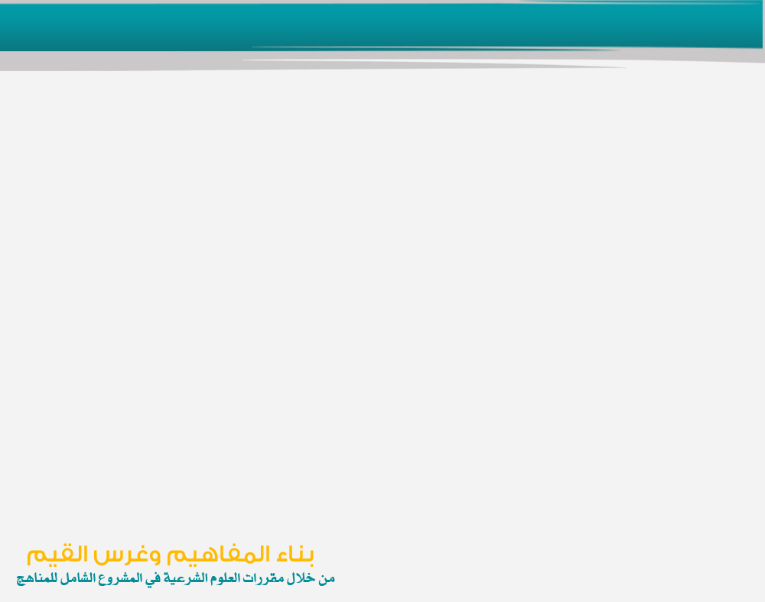

نشاط جماعي
بالتعاون مع أفراد المجموعة :
تناقش حول مفاهيم القيم ثم صغ مفهومك الخاص مع التمثيل ؟

Slide 18

مفهوم القيم

Slide 19

تعريف القيم :
مجموعة المعايير والاعراف والقواعد الحاكمة التي تحدد أو توجه أو تؤثر في سلوك الشخص

Slide 20
تعريفات أخرى للقيم :
* هي المعتقد والاتجاه والاهتمام والطموح الذي يملأ على الفرد قلبه وعقله، وتمثل المحرك الأساسي لما يصدر عنه من أفكار وأقوال وأعمال.
* وهى المنظم الأساسي لطريقة حياته ومن ثم آخرته، ويتحدد مصير الفرد في الآخرة على مقدار ما يعتقد ويعمل به من هذه القيم

Slide 22
نشاط جماعي
بالتعاون مع أفراد مجموعتك حدد خصائص القيم الإسلامية من خلال الآيات .
( تنزيل من رب العالمين )
( قد جاءكم من الله نور وكتاب مبين )
( لا يكلف الله نفساً إلا وسعها )
( وما أرسلناك إلا رحمة للعالمين )
( وابتغ فيما أتاك الله الدار الآخرة ولا تنسى نصيبك من الدنيا )
ص 20

Slide 23
القدوة الحسنة
ضرب الامثال
الترغيب والترهيب
النصح والارشاد
العادة
المدح والثناء
الاحداث
الحوار
القصة
أساليب غرس القيم

Slide 24
أيهما يؤثر بالآخر؟
أين ينبغي أن نركز؟
لماذا القيم بالمدارس ؟
وجود البيئة الاجتماعية التي تسهم في التربية على القيم
غرس القيم من الأدوار المهم للمدرسة
من أهداف المشروع وهو أحد مؤشرات نجاحه
الخبرة التربوية للمعلمين
مزاحمة السلوكيات السلبية

Slide 25
النص هنا
منظومة غرس القيم

Slide 26

العوامل المؤثرة في غرس القيم
غرس القيم كغرس الزرع وإليكم وجه التشابه
الزراعة
غرس القيم
نوع البذرة
الأرض الزراعية
الموسم المناسب
مهارة الزارع
جودة الأساليب الزراعية
الآلات الزراعية الحديثة
نوع القيمة
الفرد حامل القيمة
السن والتوقيت المناسب
مهارة المربي
مناسبة الأساليب التربوية
وسائل التربية المبتكرة

Slide 27


لماذا القيم

Slide 28


Slide 29
وجود ممارسات خاطئة
في غرس القيم التربوية عموما

Slide 30
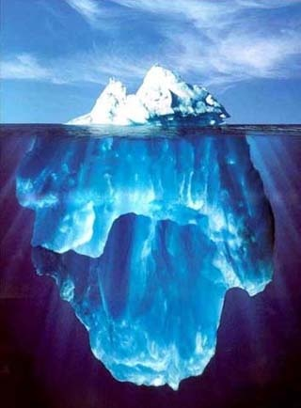
الجزء الظاهر من الشخصية كالجزء الظاهر من جبل الجليد وتدل عليه سلوكياتنا
والجزء الباطن من الشخصية هو المحرك للسلوك الظاهر وتعبر عنه القيم

Slide 31
نشاط جماعي
:
بالتعاون مع مجموعتك حددي مكونات القيم ؟ معلقةعلى العلاقة بين هذه المكونات ؟

Slide 32
القيمة | نسبة المكون المعرفي | نسبة المكون الوجداني | نسبة المكون السلوكي
الاحترام
الحياء
النظافة
النظام
الأمانة
تقدير الوقت
تحمل المسؤولية
Notes:
تنبيه : المقصود من النشاط هو الكشف بأن الجانب المعرفي ( المكون المعرفي ) هو محل اهتمام أكبر وأكثر من الجانب الوجداني والسلوكي
كما أن ذلك الاهتمام بالجانب المعرفي هو على حساب الجانب الأهم وهو الوجداني الذي سيؤثر أكثر على التطبيق

Slide 33



أنا إيجابي وسوف أبادر الأن
رسالة تعزيز لأحد أفراد الأسرة رسالة نصية
أحاول أن استمع إلى بعض من الطالبات في تدوين بعض
من الرسائل إلى شخصية مهمة لديها.
لاحظي إنطباعات الأخرين عليها.

Slide 34
وفي الختام نشكركم غالياتي على الحضور الجميل مشرفات وحدة التوجيه والارشاد

